Slide 1
Beinagrindin
beinin í líkamanum
Solveig Árný Róbertsdóttir

Slide 2
Beinagrindin

Slide 3
Sturluð staðreynd!
Börn fæðast með allt upp í 300 bein
en svo renna sum lítil bein saman í eitt stærra þegar börnin stækka og þá enda þau 206! Þetta gerist t.d. í úlnlið, ökkla og rófubeini.

Slide 4
Beinin í líkamanum
Í mannslíkamanum eru 206 bein. Aðeins 80 bein mynda beinagrindina en hin 126 eru eins konar fylgihlutir...

Slide 5
Skoðum helstu bein mannslíkamans!
Höfuðkúpa
Viðbein
Bringubein

Slide 6
Herðablað
Rifbein
Hryggjarsúla

Slide 7
beinin í handleggjunum...
Upphand-
leggsbein
Öln
Sveif

Slide 8
beinin í höndunum...
Úlnliðs-bein
Miðhandar-bein
Kjúkur

Slide 9
beinin í fótleggjunum...
Lærleggur
Hnéskel
Dálkur
Sköflungur

Slide 10
beinin í fótunum...
Ökklabein
Miðfótarbein
Kjúkur

Slide 11
Staðreyndir!
Minnsta beinið í
líkamanum er ístaðið sem
er eitt þriggja smábeina
í miðeyranu.
Lærleggurinn er stærsta
beinið í mannslíkamanum!
Það er einnig sterkasta og
þyngsta beinið
og þolir mikið álag.

Slide 12
Hlutverk beinagrindarinnar
(fyrir utan að halda líkamanum uppi)
er einnig að verja innri líffærin fyrir hnjaski.
Hjartað og lungun eru t.d. inni í rifjagarðinum,
heilinn er inni í höfuðkúpunni
og mænan er inni í hryggjarsúlunni.
Innan í beinunum er rauður beinmergur sem
framleiðir blóðkorn
og gulur mergur sem
geymir orku í formi fitu.
Bein geyma líka steinefni.
Beinagrindin okkar er samhverf.

Slide 14
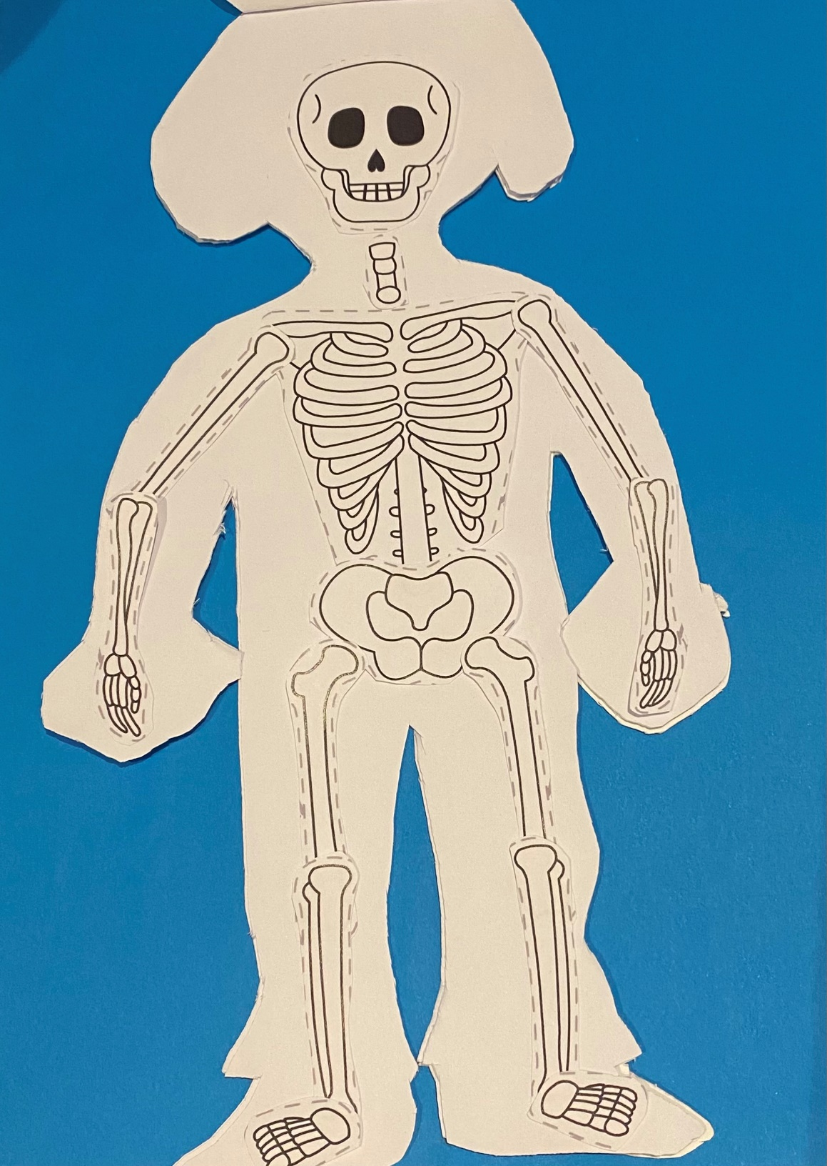
Verkefni!
Klipptu út og límdu á réttan stað!

